Slide 1
নির্দেশনা স্লাইড
এই পাঠটি শ্রেণি কক্ষে উপস্থাপনের সময় প্রয়োজনীয় নির্দেশনা প্রতিটি স্লাইডের নিচে Slide Note সংযোজন করা হয়েছে । আশা করি সম্মানিত শিক্ষকগণ পাঠটি উপস্থাপনের পূর্বে উল্লেখিত Note দেখে নিবেন। এছাড়াও শিক্ষক প্রয়োজনবোধে তাঁর নিজস্ব কৌশল প্রয়োগ করতে পারবেন।

Slide 2

স্বাগতম

Slide 3
পরিচিতি
নাম : মোঃ জহুরুল ইসলাম
পদবী : জুনিয়র ইন্সট্রাক্টর (ফার্মমেশিনারি)
কলেজ : সিরাজগঞ্জ টেকনিক্যাল স্কুল ও কলেজ
মোবাইল : ০১৯১১২৪৬১৮২
Email : zislam.tsc@gmail.com
Skype : zislam.tsc
শ্রেণি : নবম
বিষয় : ফার্মমেশিনারি-১
অধ্যায় : 16
সময় : ৪৫ মিঃ
তারিখ :

Slide 4
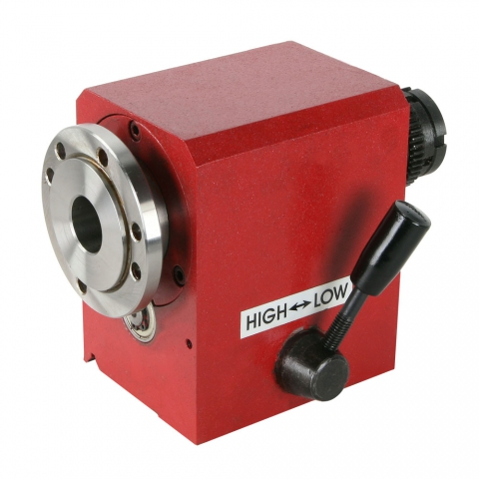
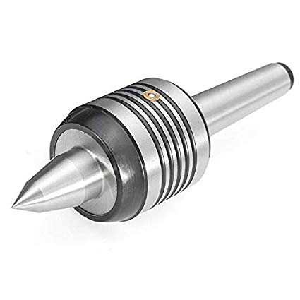
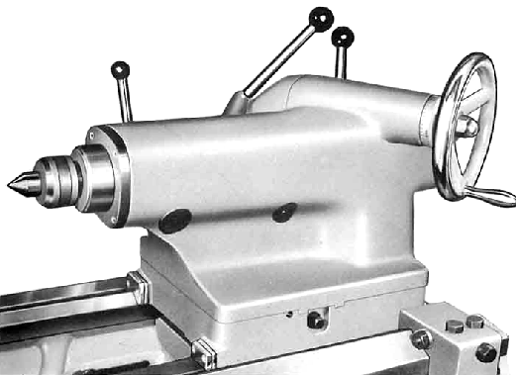
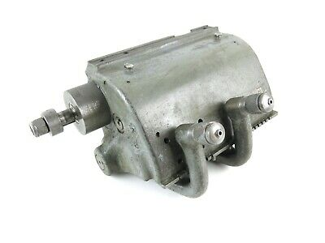
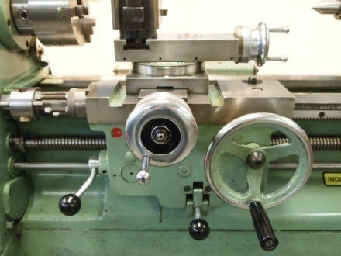
নিচের চিত্রটি ভালকরে লক্ষ্য কর
Stockquill
TailStockq
Carriage
Tail
Stock
Quick chang gear box

Slide 5
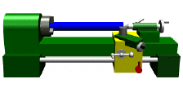
নিচের চিত্রটি ভালকরে লক্ষ্য কর

Slide 6
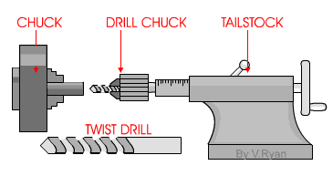
নিচের চিত্রটি ভালকরে লক্ষ্য কর

Slide 7
লেদ মেশিনেরকার্য পদ্ধতি

Slide 8
শিখন ফল
এই পাঠ শেষে শিক্ষার্থীরা.......
লেদ মেশিন দিয়ে টার্নিং, ফেসিং ও নার্লিং কি তা
বলতে পারবে।
লেদ মেশিনে টার্নিং এর শ্রেণি বিন্যাস করতে
পারবে।

Slide 9
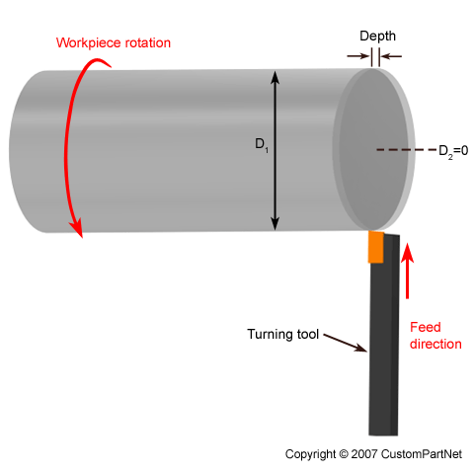
নিচের চিত্রটি ভালকরে লক্ষ্য কর
Facing
Notes:
উপরের স্লাইড গুলো দেখিয়ে ছাত্রদের প্রশ্ন করে শিক্ষক পাঠ ঘোষনা করবেন।

Slide 10
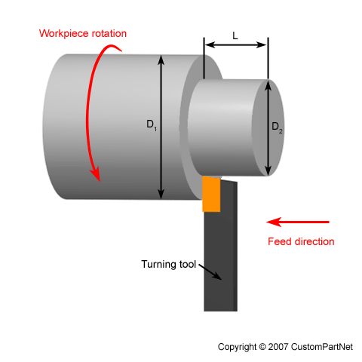
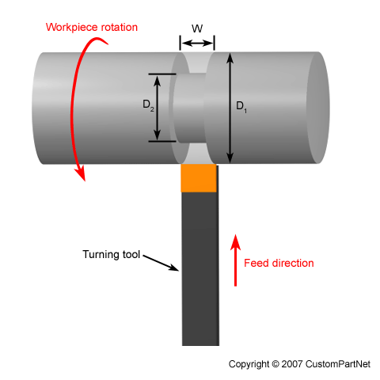
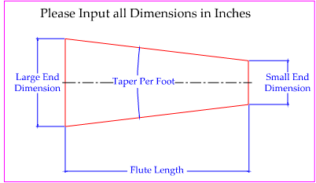
নিচের চিত্রটি ভালকরে লক্ষ্য কর
Turning
Notes:
প্রতিটি স্লাইডে প্রর্দশিত ছবি গুলো দেখিয়ে মৌখিক বর্ণনা উপস্থাপন করবেন।

Slide 11
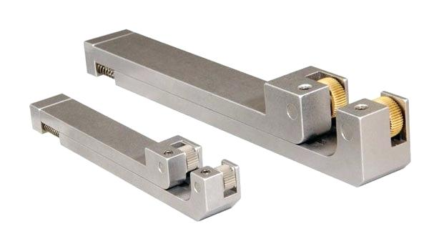
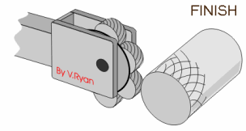
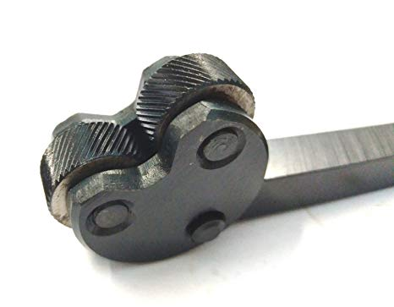
নিচের চিত্রটি ভালকরে লক্ষ্য কর
Knurrling

Slide 12
দলীয় কাজ
টেবিলে রক্ষিত লেদ মেশিনের বিভিন্ন টুলস গুলো সনাক্ত কর।

Slide 13
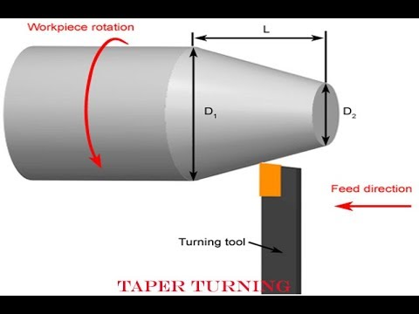
মূল্যায়ন
নার্লিং কোন ধরনের ওয়ার্কপিসে করতে হয়?
টার্নিং কী?
চিত্রে প্রদর্শিত টার্নিং কোন ধরনের টার্নিং ?

Slide 14
বাড়ির কাজ
একটি শক্তি চালিত লেদ মেশিনের অংশ সমুহের তালিকা প্রস্তুত করে পরবর্তি ক্লাসে প্রদর্শন কর।

Slide 15
ধন্যবাদ

